Slide 1
Design Patterns parte 4
Padrões de Projeto Comportamentais

Slide 2
The Gang of Four (GOF)
Erich Gama
Richard Helm
Ralph Johnson
Josh Vlissides
“Padrões de projeto – Soluções reutilizáveis de software orientado a objetos.” - Livro

Slide 3
Padrões comportamentais
Chain of Responsibility
Command
Interpreter
Iterator
Mediator
Memento
Observer
State
Strategy
Template Method
Visitor

Slide 4
Chains of Responsibility
Problema
Evitar o acoplamento do remetente de uma solicitação ao seu receptor, ao dar a mais de um objeto a oportunidade de tratar a solicitação. Encadear os objetos receptores, passando a solicitação ao longo da cadeia até que um objeto a trate.

Slide 5
Chains of Responsibility
Aplicabilidade
mais de um objeto pode tratar uma solicitação e o objeto que a tratará não conhecido a priori. O objeto que trata a solicitação deve ser escolhido automaticamente;
você quer emitir uma solicitação para um dentre vários objetos, sem especificar explicitamente o receptor;
o conjunto de objetos que pode tratar uma solicitação deveria ser especificado dinamicamente.

Slide 6
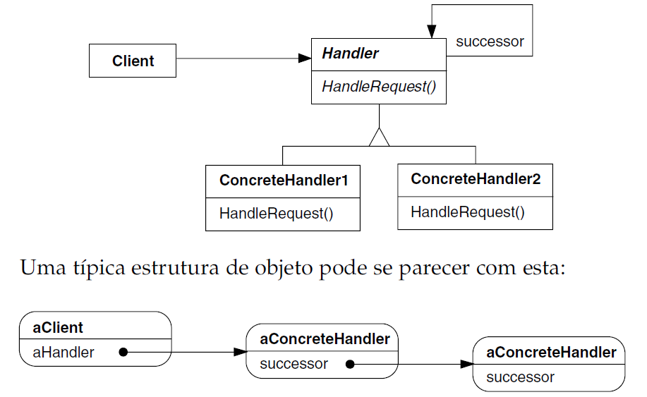
Chains of Responsibility

Slide 7
Command
Problema
Encapsular uma solicitação como um objeto, desta forma permitindo parametrizar clientes com diferentes solicitações, enfileirar ou fazer o registro (log) de solicitações e suportar operações que podem ser desfeitas.

Slide 8
Command
Aplicabilidade
parametrizar objetos por uma ação a ser executada. Você pode expressar tal parametrização numa linguagem procedural através de uma função callback, ou seja, uma função que é registrada em algum lugar para ser chamada em um momento mais adiante. Os Commands são uma substituição orientada o objetos para callbacks;
especificar, enfileirar e executar solicitações em tempos diferentes. Um objeto Command pode ter um tempo de vida independente da solicitação orginal. Se o receptor de uma solicitação pode ser representado de uma maneira independente do espaço de endereçamento, então você pode transferir um objeto command para a solicitação para um processo diferente e lá atender a solicitação;
suportar desfazer operações. A operação Execute, de Command, pode armazenar estados para reverter seus efeitos no próprio comando. A interface de Command deve ter acrescentada uma operação Unexecute, que reverte os efeitos de uma chamada anterior de Execute. Os comandos executados são armazenados em uma lista histórica. O nível ilimitado de desfazer e refazer operações é obtido percorrendo esta lista para trás e para frente, chamando operações Unexecute e Execute, respectivamente;

Slide 9
Command
Aplicabilidade
suportar o registro (logging) de mudanças de maneira que possam ser reaplicadas no caso de uma queda de sistema. Ao aumentar a interface de Command com as operações carregar e armazenar, você pode manter um registro (log) persistente das mudanças. A recuperação de uma queda de sistema envolve a recarga dos comandos registrados a partir do disco e sua reexecução com a operação Execute.
Estruturar um sistema em torno de operações de alto nível construídas sobre operações primitivas. Tal estrutura é comum em sistemas de informação que suportam transações. Uma transação encapsula um conjunto de mudanças nos dados. O padrão Command fornece uma maneira de modelar transações. Os Commands têm uma interface comum, permitindo invocar todas as transações da mesma maneira. O padrão também torna mais fácil estender o sistema com novas transações.

Slide 10
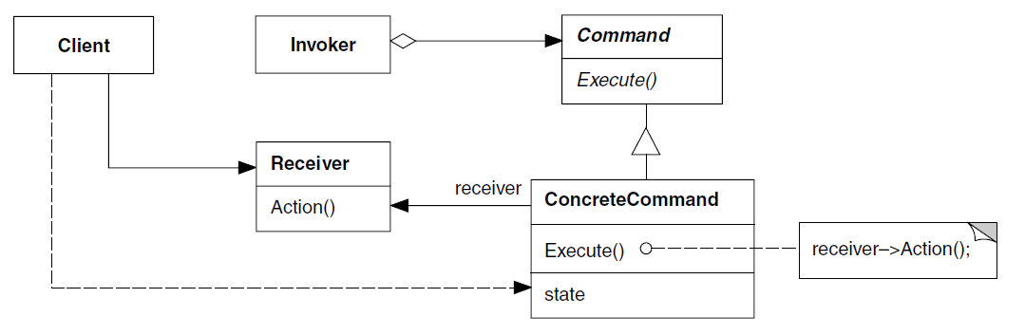
Command

Slide 11
Interpreter
Problema
Dada uma linguagem, definir uma representação para a sua gramática juntamente com um interpretador que usa a representação para interpretar sentenças dessa linguagem.

Slide 12
Interpreter
Aplicabilidade
a gramática é simples. Para gramáticas complexas, a hierarquia de classes para a gramática se torna grande e incontrolável. Em tais casos, ferramentas tais como geradores de analisadores são uma alternativa melhor. Elas podem interpretar expressões sem a construção de árvores sintáticas abstratas, o que pode economizar espaço e, possivelmente, tempo;
a eficiência não é uma preocupação crítica. Os interpretadores mais eficientes normalmente não são implementados pela interpretação direta de árvores de análise sintática, mas pela sua tradução para uma outra forma. Por exemplo, expressões regulares são freqüentemente transformadas em máquinas de estado. Porém, mesmo assim, o tradutor pode ser implementado pelo padrão Interpreter, sendo o padrão, portanto, ainda aplicável.

Slide 13
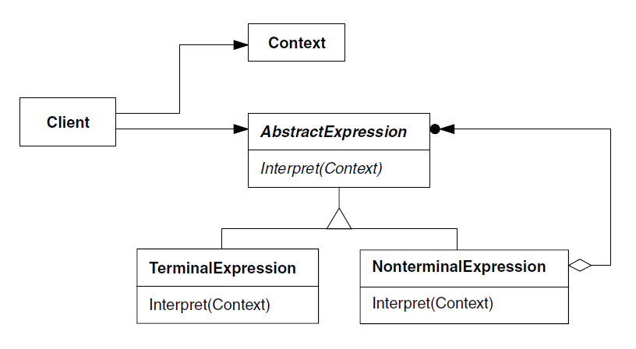
Interpreter

Slide 14
Iterator
Problema
Fornecer um meio de acessar, seqüencialmente, os elementos de um objeto agregado sem expor a sua representação subjacente.

Slide 15
Iterator
Aplicabilidade
para acessar os conteúdos de um objeto agregado sem expor a sua representação interna;
para suportar múltiplos percursos de objetos agregados;
para fornecer uma interface uniforme que percorra diferentes estruturas agregadas (ou seja, para suportar a iteração polimórfica).

Slide 16
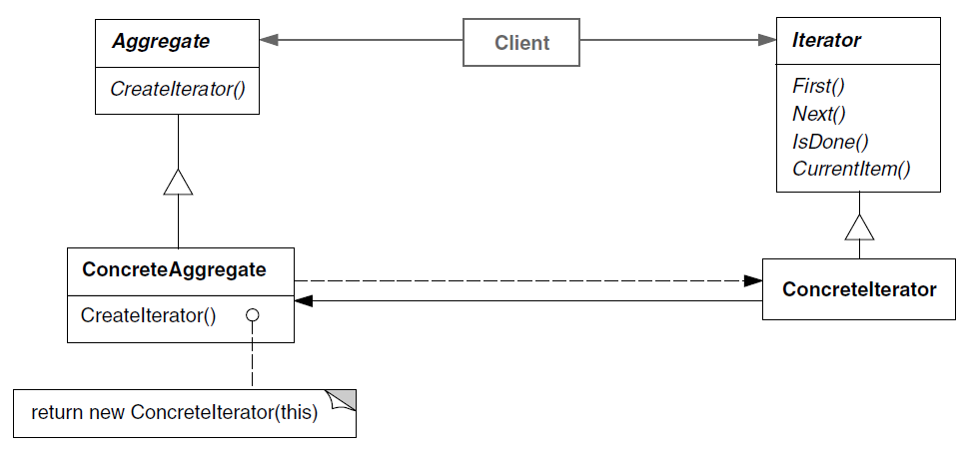
Iterator

Slide 17
Mediator
Problema
Definir um objeto que encapsula a forma como um conjunto de objetos interage. O Mediator promove o acoplamento fraco ao evitar que os objetos se refiram uns aos outros explicitamente e permite variar suas interações independentemente.

Slide 18
Mediator
Aplicabilidade
um conjunto de objetos se comunica de maneiras bem-definidas, porém complexas. As interdependências resultantes são desestruturadas e difíceis de entender.
a reutilização de um objeto é difícil porque ele referencia e se comunica com muitos outros objetos.
um comportamento que está distribuído entre várias classes deveria ser customizável, ou adaptável, sem excessiva especialização em subclasses

Slide 19
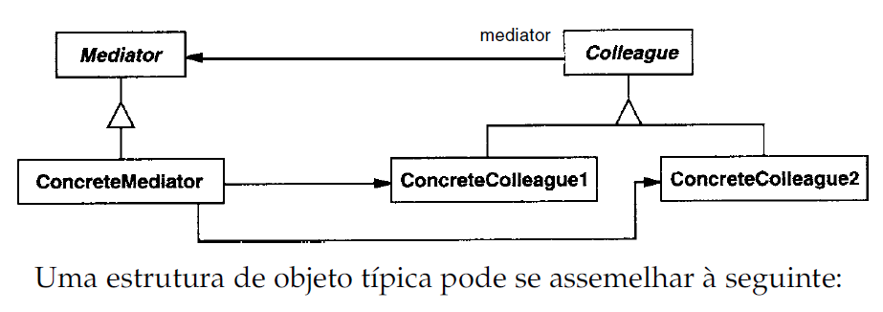
Mediator

Slide 20
Memento
Problema
Sem violar o encapsulamento, capturar e externalizar um estado interno de um objeto, de maneira que o objeto possa ser restaurado para esse estado mais tarde.

Slide 21
Memento
Aplicabilidade
um instantâneo de (alguma porção do) estado de um objeto deve ser salvo de maneira que possa ser restaurado para esse estado mais tarde;
uma interface direta para obtenção do estado exporia detalhes de implementação e romperia o encapsulamento do objeto

Slide 22
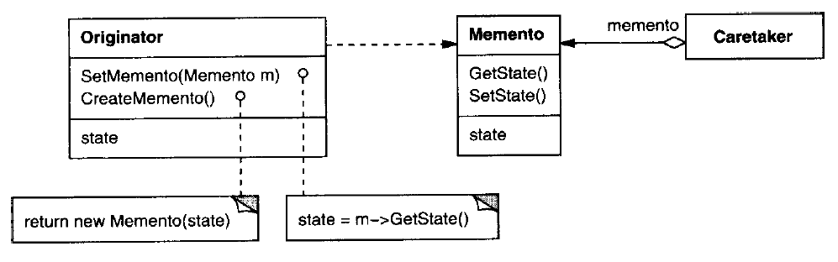
Memento

Slide 23
Observer
Problema
Definir uma dependência um-para-muitos entre objetos, de maneira que quando um objeto muda de estado todos os seus dependentes são notificados e atualizados automaticamente.

Slide 24
Observer
Aplicabilidade
quando uma abstração tem dois aspectos, um dependente do outro. Encapsulando esses aspectos em objetos separados, permite-se variá-los e reutilizá-los independentemente;
quando uma mudança em um objeto exige mudanças em outros, e você não sabe quantos objetos necessitam ser mudados;
quando um objeto deveria ser capaz de notificar outros objetos sem fazer hipóteses, ou usar informações, sobre quem são esses objetos. Em outras palavras, você não quer que esses objetos sejam fortemente acoplados

Slide 25
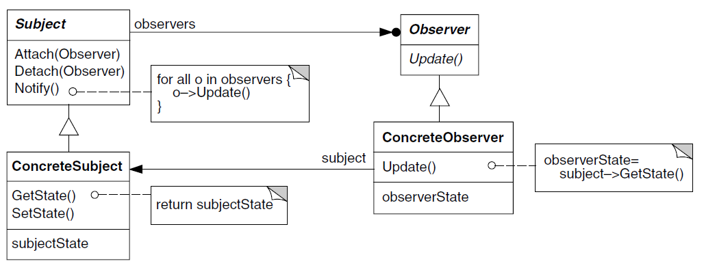
Observer

Slide 26
State
Problema
Permite a um objeto alterar seu comportamento quando o seu estado interno muda. O objeto parecerá ter mudado sua classe.

Slide 27
State
Aplicabilidade
o comportamento de um objeto depende do seu estado e ele pode mudar seu comportamento em tempo de execução, dependendo desse estado;
operações têm comandos condicionais grandes, de várias alternativas, que dependem do estado do objeto. Esse estado é normalmente representado por uma ou mais constantes enumeradas. Freqüentemente, várias operações conterão essa mesma estrutura condicional. O padrão State coloca cada ramo do comando adicional em uma classe separada. Isto lhe permite tratar o estado do objeto como um objeto propriamente dito, que pode variar independentemente de outros objetos

Slide 28
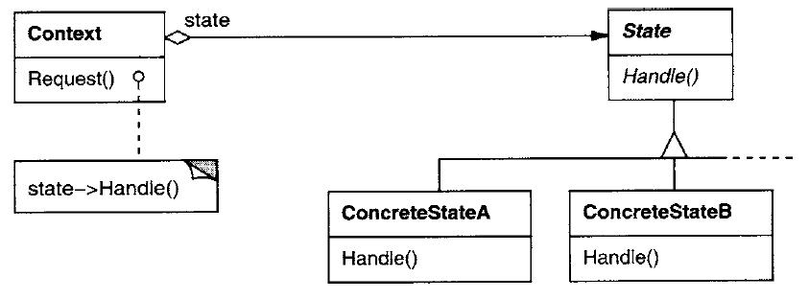
State

Slide 29
Strategy
Problema
Definir uma família de algoritmos, encapsular cada uma delas e torná-las intercambiáveis.
Strategy permite que o algoritmo varie independentemente dos clientes que o utilizam.

Slide 30
Strategy
Aplicabilidade
muitas classes relacionadas diferem somente no seu comportamento. As estratégias fornecem uma maneira de configurar uma classe com um dentre muitos comportamentos;
você necessita de variantes de um algoritmo. Por exemplo, pode definir algoritmos que refletem diferentes soluções de compromisso entre espaço/tempo. As estratégias podem ser usadas quando essas variantes são implementadas como uma hierarquia de classes de algoritmos
um algoritmo usa dados dos quais os clientes não deveriam ter conhecimento. Use o padrão Strategy para evitar a exposição das estruturas de dados complexas, específicas do algoritmo;
uma classe define muitos comportamentos, e estes aparecem em suas operações como múltiplos comandos condicionais da linguagem. Em vez de usar muitos comandos condicionais, mova os ramos condicionais relacionados para a sua própria classe Strategy.

Slide 31
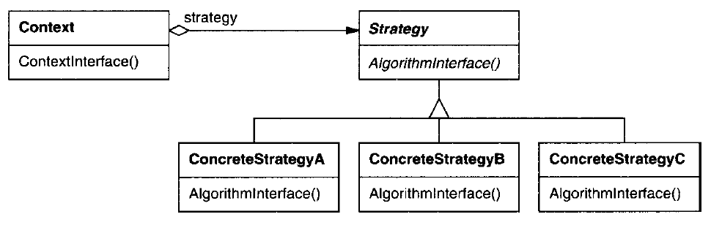
Strategy

Slide 32
Template method
Problema
Definir o esqueleto de um algoritmo em uma operação, postergando alguns passos para as subclasses. Template Method permite que subclasses redefinam certos passos de um algoritmo sem mudar a estrutura do mesmo.

Slide 33
Template method
Aplicabilidade
para implementar as partes invariantes de um algoritmo uma só vez e deixar para as subclasses a implementação do comportamento que pode variar.
quando o comportamento comum entre subclasses deve ser fatorado e concentrado numa classe comum para evitar a duplicação de código. Este é um bom exemplo de “refatorar para generalizar”, conforme descrito por Opdyke e Johnson. Primeiramente, você identifica as diferenças no código existente e então separa as diferenças em novas operações. Por fim, você substitui o código que apresentava as diferenças por um método-template que chama uma dessas novas operações.
para controlar extensões de subclasses. Você pode definir um método-template que chama operações “gancho” em pontos específicos, desta forma permitindo extensões somente nesses pontos.

Slide 34
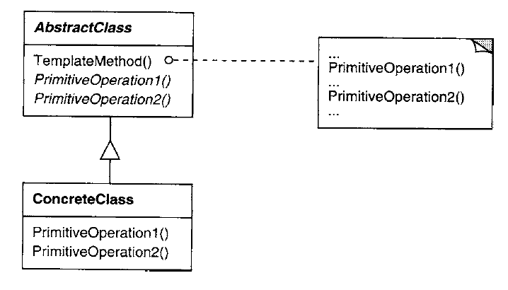
Template method

Slide 35
Visitor
Problema
Representar uma operação a ser executada nos elementos de uma estrutura de objetos. Visitor permite definir uma nova operação sem mudar as classes dos elementos sobre os quais opera.

Slide 36
Visitor
Aplicabilidade
uma estrutura de objetos contém muitas classes de objetos com interfaces que diferem e você deseja executar operações sobre esses objetos que dependem das suas classes concretas;
muitas operações distintas e não-relacionadas necessitam ser executadas sobre objetos de uma estrutura de objetos, e você deseja evitar “a poluição” das suas classes com essas operações. Visitor lhe permite manter juntas operações relacionadas, definindo-as em uma única classe. Quando a estrutura do objeto for compartilhada por muitas aplicações, use Visitor para por operações somente naquelas aplicações que as necessitam;
as classes que definem a estrutura do objeto raramente mudam, porém, você freqüentemente deseja definir novas operações sobre a estrutura. A mudança das classes da estrutura do objeto requer a redefinição da interface para todos os visitantes, o que é potencialmente oneroso. Se as classes da estrutura do objeto mudam com freqüência, provavelmente é melhor definir as operações nessas classes.

Slide 37
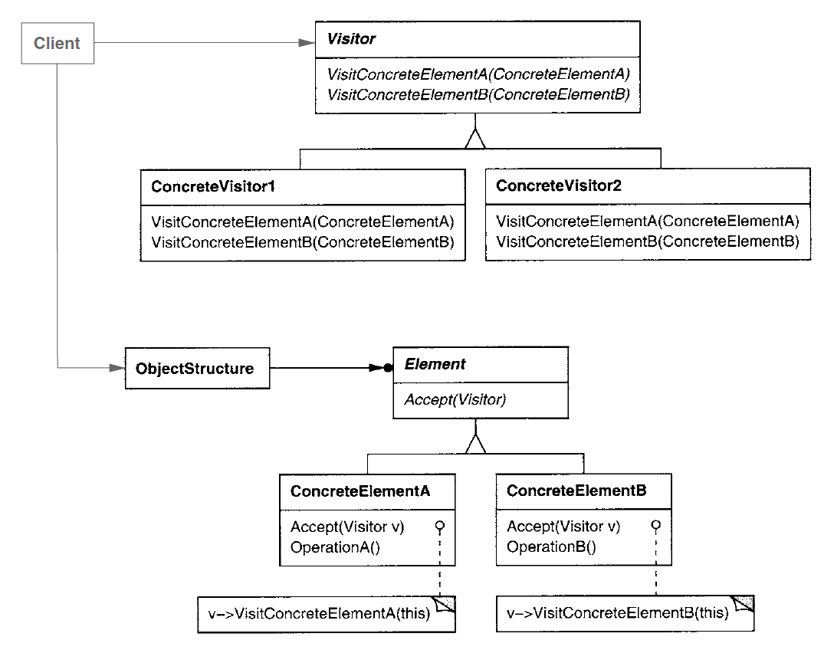
Visitor

